Slide 1
Nhiệt liệt chào mừng các cô giáo đến dự giờ !
2019 Professional Presentation Template
Môn: Tự nhiên và Xã hội

Slide 2
Khởi động
Bài hát: Thật đáng chê

Slide 3
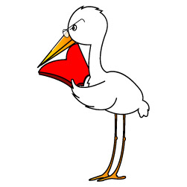
Vì sao chú cò trong bài hát bị đau bụng?

Slide 4
Chủ đề 5: Con người và sức khỏe
Bài 22: Ăn uống hàng ngày
(tiết 2 – trang 96, 97)
respect
US!
Khám phá
Thực hành
Vận dụng

Slide 5
Yêu cầu cần đạt
1
Biết được lợi ích của việc ăn uống đầy đủ.
Sự cần thiết của việc thực hiện vệ sinh ăn, uống đối với sức khỏe.
2
3
Có ý thức tự giác thực hiện việc ăn, uống đầy đủ, sạch sẽ và an toàn có lợi cho sức khỏe. .

Slide 6
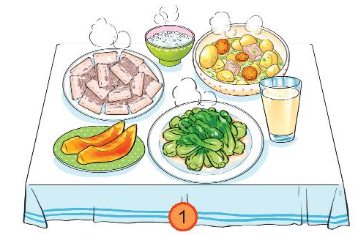
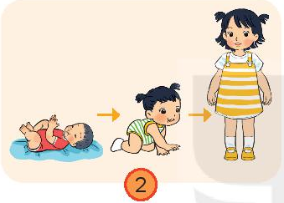
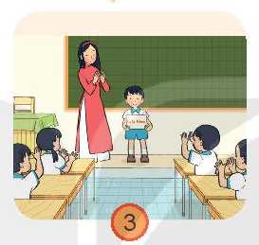
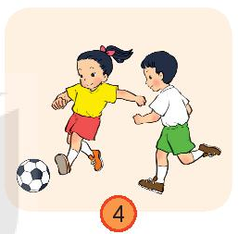
Khám phá:
1.
Quan sát hình và nêu lợi ích của việc ăn, uống đầy đủ.

Slide 7
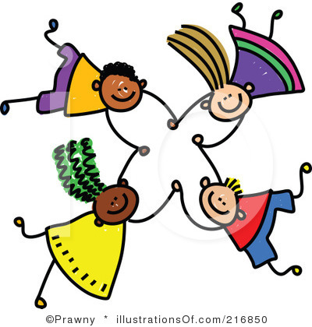
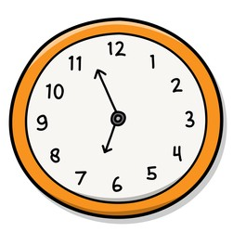
Nhiệm vụ
4 người
5 phút
Trả lời câu hỏi
Lợi ích của việc ăn uống đầy đủ?

Slide 8
Lợi ích của việc ăn, uống đầy đủ
Cơ thể lớn dần lên, phát triển cân đối.
Có sức khỏe để học tập.
Ăn uống đầy đủ
Có sức khỏe để vui chơi, tham gia hoạt động thể thao.

Slide 9
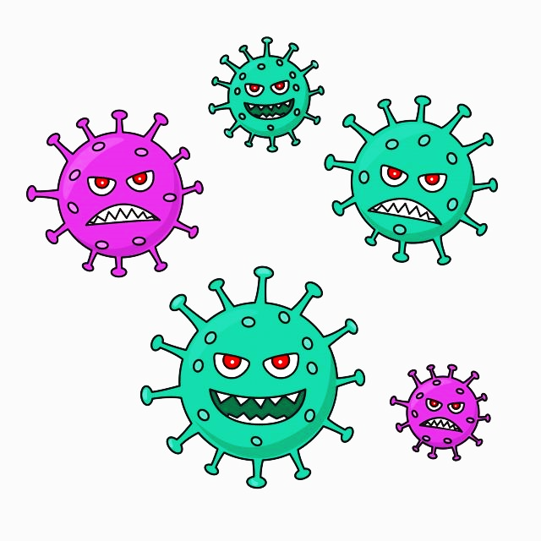
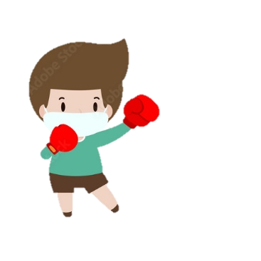
Ăn uống đầy đủ
Nâng cao sức khỏe phòng tránh bệnh tật và chiến thắng đại dịch.

Slide 10
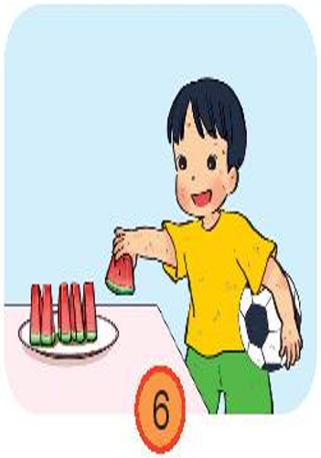
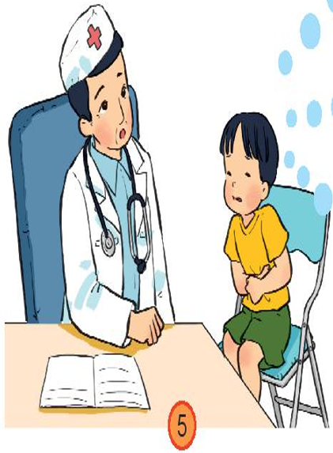
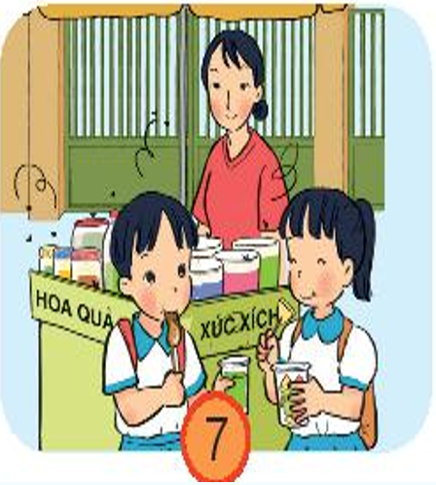
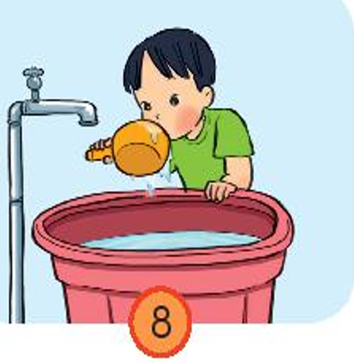
2.
Vì sao bạn Minh bị đau bụng?
Cháu đã ăn, uống gì?
Cháu đã …

Slide 11
Nhiệm vụ
Xem tranh
Trao đổi
Trả lời câu hỏi
Vì sao bạn Minh bị đau bụng?

Slide 12
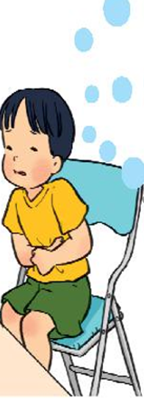
Bạn Minh bị đau bụng vì:
2.
Vì sao bạn Minh bị đau bụng?
Không rửa tay trước khi ăn
Cháu đã …
Ăn thức ăn không đảm bảo vệ sinh
Uống nước lã chưa đun sôi

Slide 13
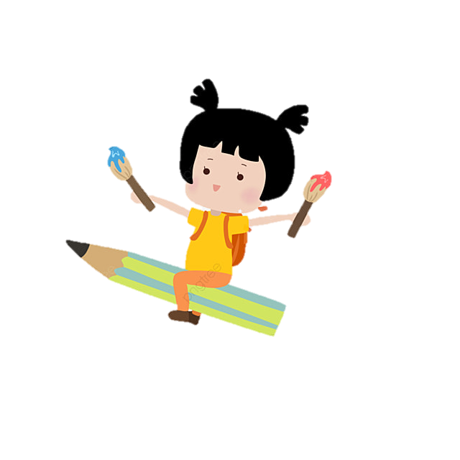
Cháu đã …
Không rửa tay trước khi ăn
Ăn thức ăn không đảm bảo vệ sinh
Uống nước lã chưa đun sôi
Em hãy đưa ra lời khuyên cho bạn Minh

Slide 14
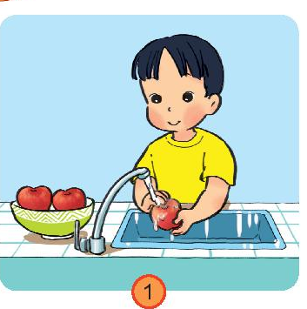
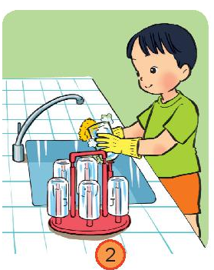
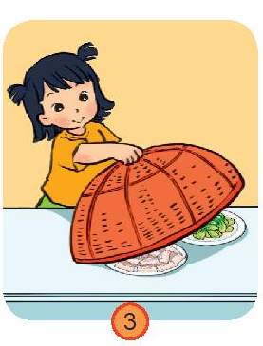
Thực hành:
Kể các việc làm để đảm bảo vệ sinh an toàn khi ăn uống.
Rửa hoa quả trước khi ăn
Rửa cốc chén sạch sẽ
Dùng lồng bàn đậy thức ăn
Kể thêm các việc làm để đảm bảo vệ sinh an toàn khi ăn, uống mà em biết.

Slide 15
Vận dụng:
Game Quizizz
Trò chơi
Lựa chọn đồ ăn, thức uống an toàn

Slide 16
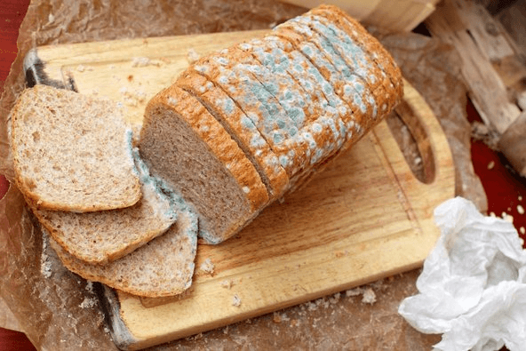
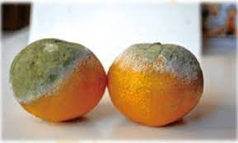
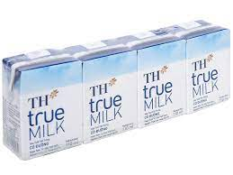
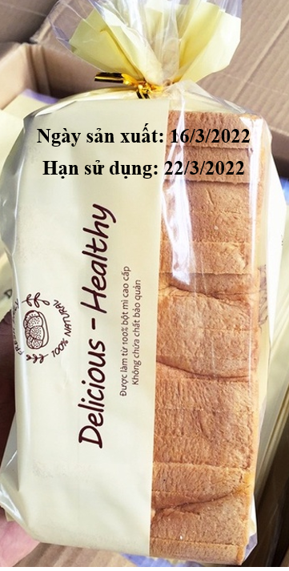
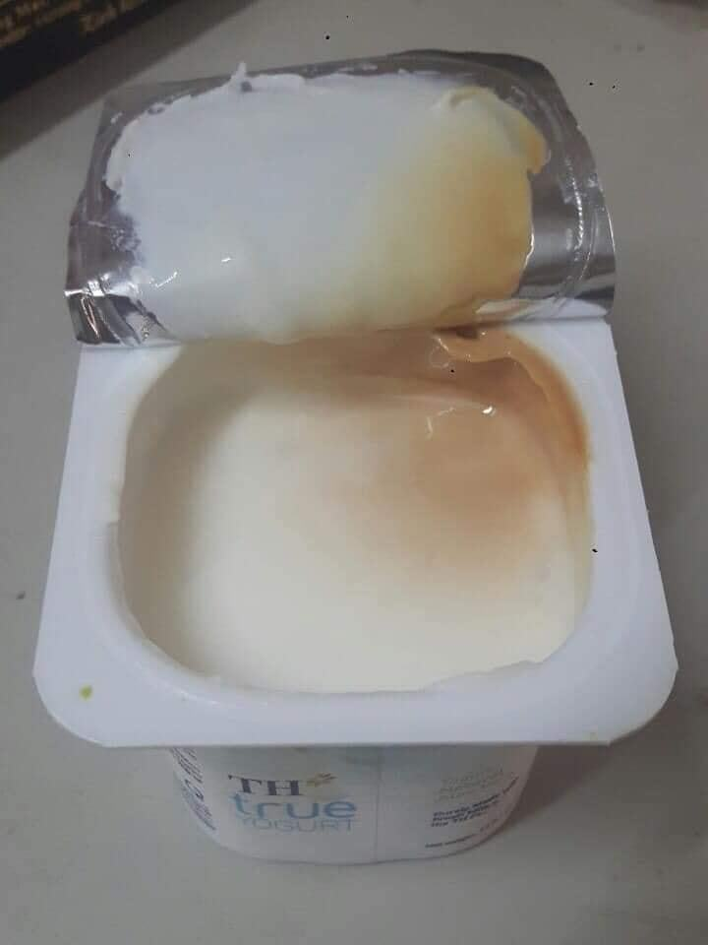
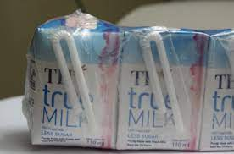
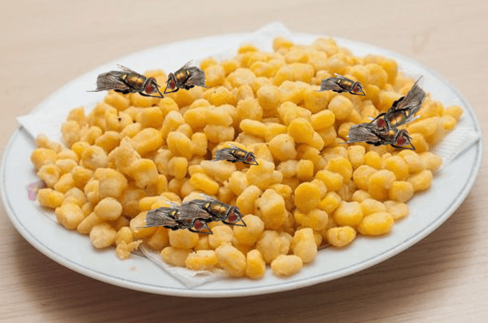
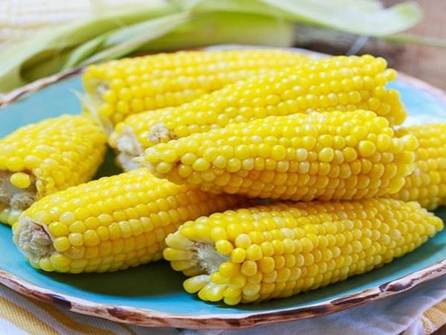
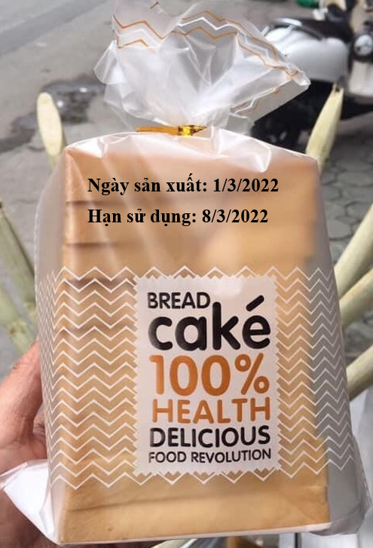
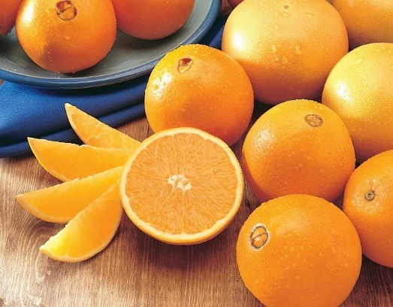
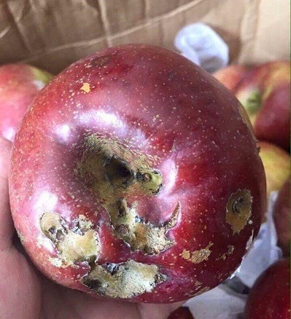
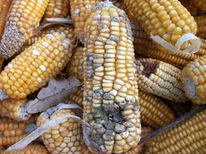
Lựa chọn đồ ăn, thức uống cho an toàn.
Nên
Không nên

Slide 17
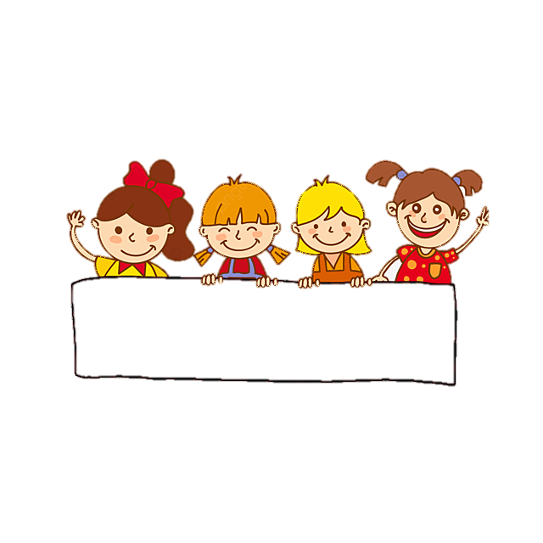
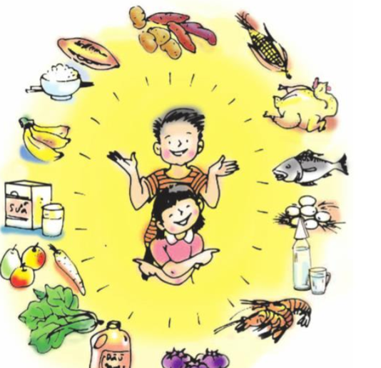
Ăn, uống đầy đủ, an toàn có lợi ích gì?
Ăn, uống đầy đủ, an toàn giúp cơ thể khỏe mạnh và phòng tránh bệnh tật.

Slide 18
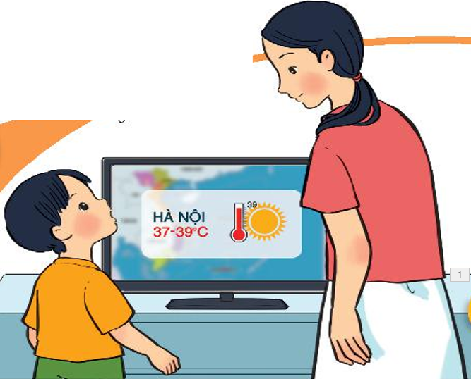
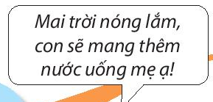
Kết nối:
Cần lưu ý ăn, uống thức ăn phù hợp với thời tiết để giúp cơ thể khoẻ mạnh và phòng tránh bệnh tật.
Em hãy quan sát tranh và cho biết:
Bức tranh vẽ gì?
Vì sao bạn Minh mang thêm nước uống khi trời nóng?
Sau khi xem dự báo thời tiết, bạn Minh đã nói gì với mẹ?

Slide 19
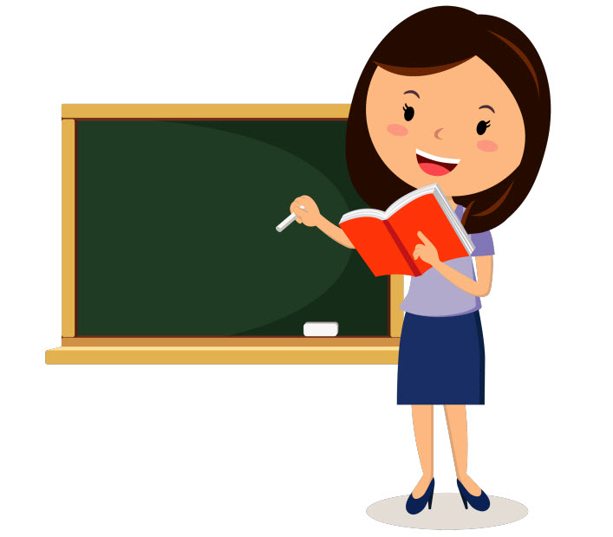
Hôm nay, chúng mình học bài gì?
Các con cần ăn uống như thế nào để có sức khỏe tốt?

Slide 20
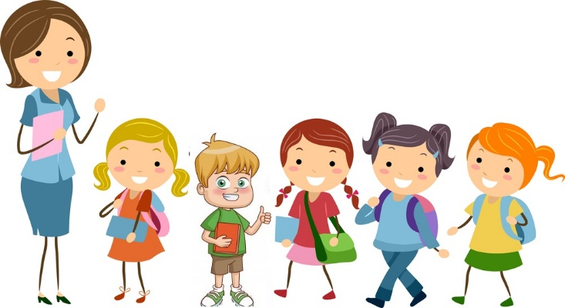
Xin chân thành cảm ơn các cô giáo đã lắng nghe!

